Slide 1
Clasificador de notas periodísticas
Política vs Economía
El Destape vs Clarín
Grupo 2 : Martín Leibovici - Facundo Tkaczyszyn - Giselle Galli - Lionel Chamorro

Slide 2
Planteo del Problema
Clasificar secciones
Clasificar diarios
Tuvimos la idea de clasificar la sección de las notas periodísticas del diario Clarín, para las notas de política y economía.
Nos propusimos clasificar a los diarios Clarín y El Destape según su orientación política, basándonos en las noticias de la sección política y determinando a “la grieta K” como el hiperplano separador de cada grupo.

Slide 3
Paso a paso del Proceso
Scrapping
Vectorización
Modelos
Utilizando los xml disponibles en las páginas web de Clarín y El Destape descargamos las notas obteniendo:
Título / Cuerpo / Sección
Probamos diferentes técnicas de vectorización:
CountVectorizer
TfidfTransformer
HashingVectorizer
Le agregamos limpieza de datos, una técnica de Stemmer.
Probamos los siguientes modelos:
Naive Bayes
KNN
SVM
Regresión Logistica
Y medimos en cada uno Accuracy, AUC, Recall, F1-score, etc.

Slide 4
Métricas
max growth

Slide 5
Secciones...

Slide 6
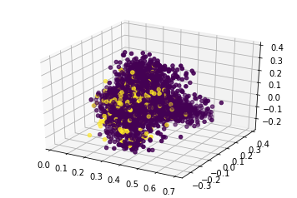
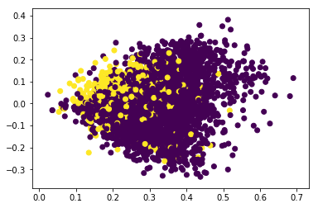
PCA en 2 y 3 dimensiones

Slide 7
Naive Bayes
Accuracy: 95%
AUC: 97%
Matriz de confusión:
 | y_pred = Economía | y_pred = Política
y_test = Economía | 44 | 9
y_test = Política | 1 | 163

Slide 8
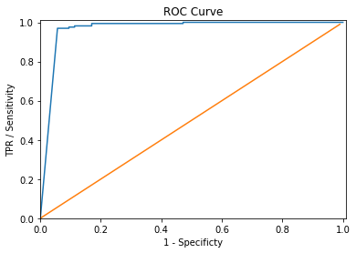
Curva ROC y Reporte de Clasificación
 | precision | recall | f1-score | support
Economía | 0.98 | 0.83 | 0.90 | 53
Política | 0.95 | 0.99 | 0.97 | 164
avg / total | 0.96 | 0.95 | 0.95 | 217

Slide 9
K-Nearest Neighbors
K: 16
Accuracy: 85%
AUC: 87%
Matriz de confusión:
 | y_pred = Economía | y_pred = Política
y_test = Economía | 25 | 28
y_test = Política | 4 | 160

Slide 10
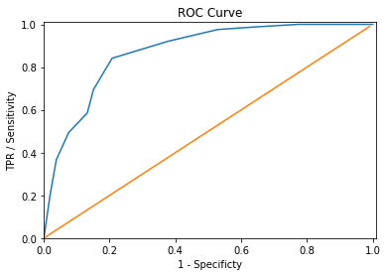
Curva ROC y Reporte de Clasificación
 | precision | recall | f1-score | support
Economía | 0.86 | 0.47 | 0.61 | 53
Política | 0.85 | 0.98 | 0.91 | 164
avg / total | 0.85 | 0.85 | 0.84 | 217

Slide 11
Support Vector Machine
Accuracy: 92%
Matriz de confusión:
 | y_pred = Economía | y_pred = Política
y_test = Economía | 39 | 14
y_test = Política | 3 | 161

Slide 12
Regresión Logística
Accuracy: 92%
AUC: 97%
Matriz de confusión:
 | y_pred = Economía | y_pred = Política
y_test = Economía | 38 | 15
y_test = Política | 3 | 161

Slide 13

Curva ROC y Reporte de Clasificación
 | precision | recall | f1-score | support
Economía | 0.93 | 0.72 | 0.81 | 53
Política | 0.91 | 0.98 | 0.95 | 164
avg / total | 0.92 | 0.92 | 0.91 | 217

Slide 14
Fijate de qué lado de la grieta te encontras...

